Slide 1
Profielwerkstuk en bronvermelding
1 juli 2024

Slide 2
Doel van bronvermelding
Voorkomen van plagiaat
Vindbaarheid gebruikte informatie
Controleerbaarheid

Slide 3
(1) Plagiaat voorkomen
Door de bron te vermelden als je:
een citaat van iemand overneemt.
ideeën, meningen of theorieën van iemand gebruikt (parafraseren).
informatie gebruikt, zoals statistieken of grafieken, die data bevatten die door een ander is verzameld.
informatie gebruikt zoals tekeningen, foto’s of geluidsfragmenten.

Slide 4
(2) Vindbaarheid gebruikte informatie
APA-richtlijnen = internationale afspraken over manier van verwijzen.
Notes:
Een verwijzing naar een bron komt op twee plaatsen in het verslag te staan:
In de tekst geef je aan welke informatie is overgenomen uit de bron. Je doet dit als je een bron citeert (letterlijk overneemt) of parafraseert (in je eigen woorden samenvat). De bronvermelding plaats je dan tussen haakjes bij de zin (of grafiek, tabel, afbeelding, enz.) die je hebt overgenomen.
In de literatuurlijst achteraan het verslag.
Bij een bronverwijzing in de tekst volstaat het als je de auteur, het jaartal en evt. de paginanummers geeft. In de literatuurlijst geef je een uitgebreidere beschrijving van de bron. Om makkelijk te controleren welke bronnen iemand heeft gebruikt, zijn er internationaal afspraken gemaakt over de manier van verwijzen. Deze afspraken noemen we de APA-richtlijnen (APA = American Psychological Association). De APA-richtlijnen beschrijven precies welke informatie je moet geven over een bron, en in welke volgorde. We nemen de belangrijkste regels met je door.

Slide 5
Verwijzing in de tekst bij citeren:
(achternaam van de auteur(s), jaartal van publicatie, paginanummer(s))
Verwijzing in de tekst bij parafraseren:
(achternaam van de auteur(s), jaartal van publicatie)
Notes:
We gaan eerst in op het verschil tussen citeren en parafraseren.
Bij citeren neem je letterlijk een aantal woorden of een fragment van een tekst over uit de bron. Je laat zien dat je tekst citeert door de overgenomen woorden tussen aanhalingstekens te plaatsen. Achter het citaat geef je tussen haakjes de achternaam van de auteur, het jaartal van publicatie en de paginanummers van het oorspronkelijke fragment.
Bij parafraseren vat je een stuk tekst samen in je eigen woorden. Je mag daarbij delen uit de oorspronkelijke tekst weglaten of andere woorden gebruiken. Let wel op dat de strekking van de originele tekst behouden blijft. Bij parafraseren gebruik je geen aanhalingstekens. Achter de parafrase geef je tussen haakjes de achternaam van de auteur en het jaartal van publicatie. De paginanummers hoef je hier dus niet toe te voegen.

Slide 6
Verwijzingen in de tekst
Voorbeelden citeren:
De crisis van 2008 wordt beschreven als: “een ramp voor de middenklasse” (Hansen, 2018, p.12).
Hansen (2018) beschrijft de crisis van 2008 als: “een ramp voor de middenklasse” (p. 12).
Voorbeeld parafraseren:
Uit onderzoek blijkt dat de crisis van 2008 vooral de middenklasse heeft getroffen (Hansen, 2018).
Notes:
Hier zie je hoe je een citaat of parafrase kunt gebruiken in je profielwerkstuk. Let erop dat je bij een citaat altijd aanhalingstekens gebruikt en de paginanummers toevoegt in je verwijzing. Je ziet dat je de bron niet altijd volledig tussen haakjes hoeft te zetten. Je mag de informatie uit een bronverwijzing ook (deels) verwerken in een lopende zin. Let er wel op dat altijd alle noodzakelijke informatie voor de verwijzing wordt gegeven.

Slide 7
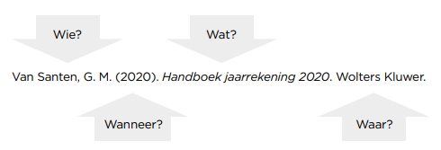
Verwijzingen in de literatuurlijst
De literatuurlijst:
Is een apart hoofdstuk en komt na de hoofdtekst.
Vermeldt alle gebruikte bronnen in alfabetische volgorde.
Bij meerdere auteurs: de volgorde van de auteursnamen in een verwijzing is gelijk aan die in de originele publicatie.
Een tweede of latere druk vermeld je tussen haakjes na de titel. Oplagen niet vermelden. Zie hiervoor ook ‘het blauwe boekje’.

Slide 8
Voorbeeld literatuurlijst in APA-stijl

Slide 9
Bronnen APA-stijl verwerken
Manier van verwijzen hangt af van het soort bron:
Boek
Wetenschappelijk artikel
Website
Blog
YouTube-video
Stappenplannen en voorbeelden staan in ‘het blauwe boekje’ op Communicatie TBL.
Of: gebruik een APA-generator!
Notes:
Blauwe boekje
Blauwe boekje staat bij Communicatie TBL → Algemeen → Profielwerkstuk → Blauwe boekje APA-richtlijnen (stukje naar beneden scrollen).
https://communicatie.hethooghuis.nl/tbl/wp-content/uploads/sites/2/2019/05/Blauwe-boekje-APA-richtlijnen.pdf

Slide 10
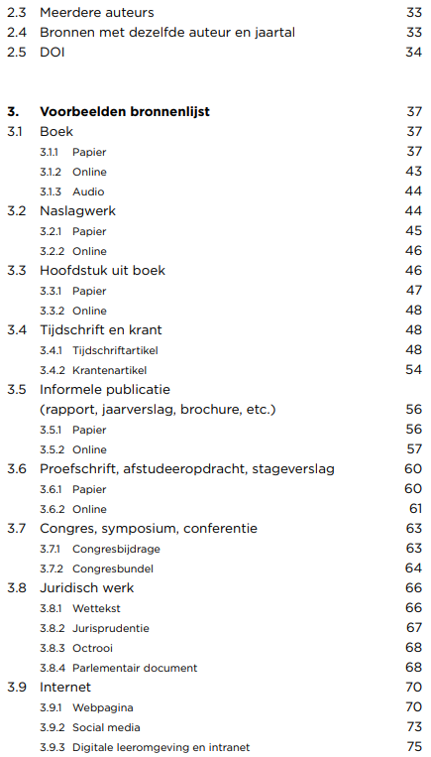
Bronnen APA-stijl verwerken
Notes:
Blauwe boekje
Inhoudsopgave blauwe boekje: let op verschillende auteurs, verschillende soorten bronnen, etc.

Slide 11
Plak websitelinks
in de zoekbalk.
(controleer de output!)
https://www.scribbr.nl/bronvermelding/generator/apa/
Notes:
APA-generator
In de APA-generator kun je titels van wetenschappelijke artikelen en boeken opzoeken en krijg je direct de juiste verwijzing. Ook kun je links van websites in de zoekbalk plakken om een verwijzing te genereren (werkt niet altijd). Probeer bijvoorbeeld eens de volgende link in de generator te plakken:
https://www.antagonist.nl/blog/beter-zoeken-op-internet/
https://www.scribbr.nl/bronvermelding/generator/apa/

Slide 12
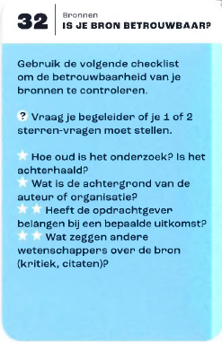
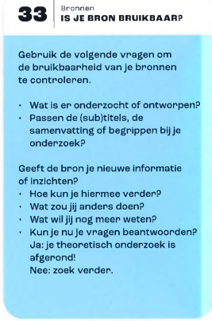
(3) Controleerbaarheid
Controleer je bronnen op betrouwbaarheid & bruikbaarheid.
Notes:
Maak gebruik van het kaartspel “Eerste Hulp Bij Onderzoek” kaart 32 en 33.

Slide 13
(3) Controleerbaarheid
Let op met:
Zoekmachines, bv. Google
Tekstgenerators, bv. ChatGPT
Zijn geen bronnen, maar hulpmiddelen!

Slide 14
AI slim gebruiken
ChatGPT | Andere AI-hulpmiddelen
Goed in teksten schrijven en gesprekken simuleren. Niet zorgvuldig met bronverwijzing, ook niet als je erom vraagt. Gebruiken voor: Ideeën genereren, bv. voor onderzoeksvraag. Een bron samenvatten. Schrijfhulp, bv. suggesties vragen om een zin of alinea beter te formuleren. Een samenvatting schrijven van je PWS. Niet gebruiken voor: Zoeken van bronnen. Beantwoorden van inhoudelijke vragen. | Bronnen zoeken en vergelijken: PerplexityAI Elicit Research Rabbit Let op plagiaat! Zie bv. kaart 34. Tip: noteer de ‘prompts’ die je gebruikt.
Maak afspraken met je begeleider over het gebruik van AI!
Notes:
Kaart 34 uit het kaartspel EHBO gaat over AI en plagiaat.
Leerlingen vinden het lastig om goede ‘prompts’ (invoer voor AI) te geven. Het is daarom goed als leerlingen bijhouden welke vragen zij stellen aan AI en welke informatie zij vervolgens gebruiken uit de output.

Slide 15
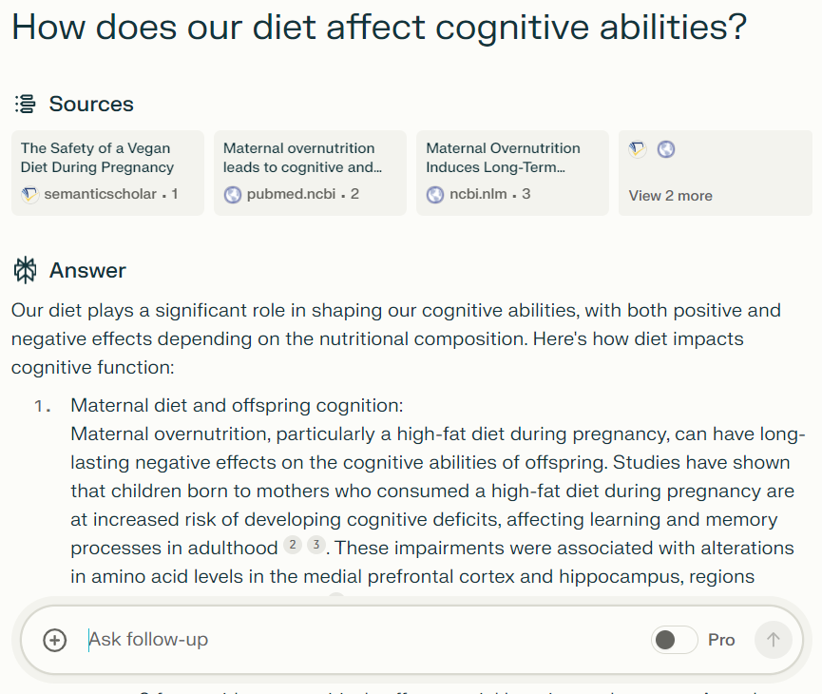
PerplexityAI
Stel focus in op “Academic”
Bronvermelding + link
Zoekmachine die bronverwijzing geeft bij antwoorden.
Mogelijkheid om alleen in wetenschappelijke artikelen te zoeken.
Makkelijk zoeken: je voert een vraag in, geen titel of auteur.
Notes:
PerplexityAI is een uitgebreide zoekmachine, waarin je duidelijk gestructureerde antwoorden krijgt op vragen. Je kan de zoekmachine zo instellen, dat er alleen in wetenschappelijke artikelen wordt gezocht. PerplexityAI geeft ook bronverwijzingen in het antwoord en een genummerde lijst met alle bronnen die het taalmodel heeft gebruikt om een antwoord op te stellen. Je kan na je zoekopdracht nog doorvragen om je antwoord te specificeren.

Slide 16
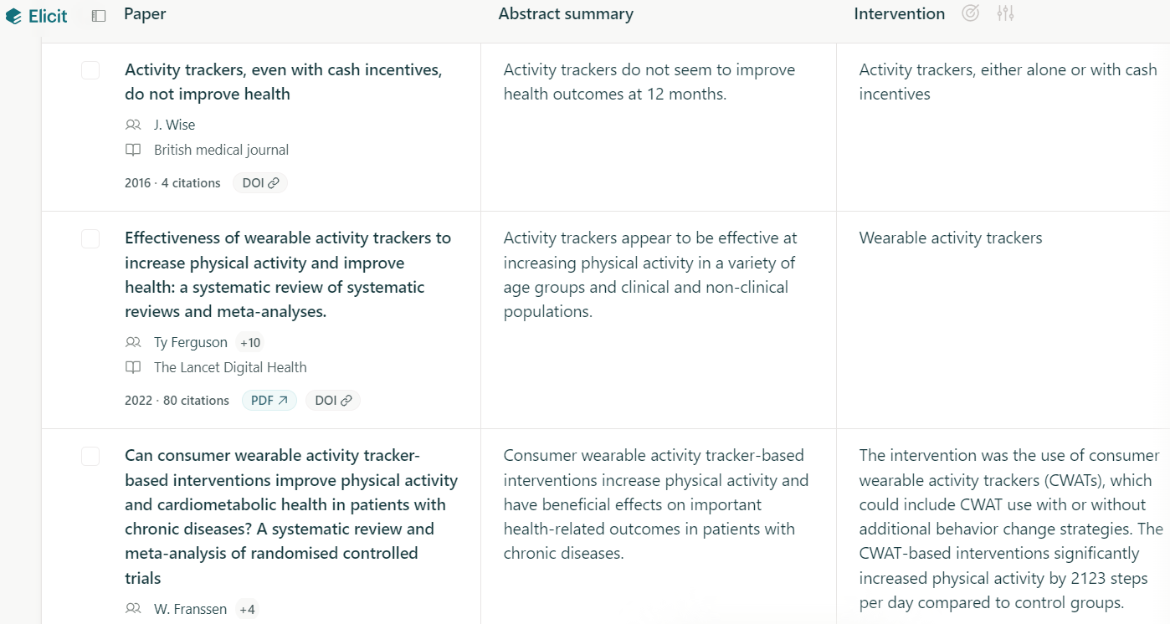
Elicit
Account nodig, maar meer functies om gericht te zoeken (5000 gratis credits).
Handig om artikelen met elkaar te vergelijken op basis van verschillende criteria.
Notes:
Elicit werkt vergelijkbaar met PerplexityAI. Je moet een account aanmaken en kunt dan gratis 5000 credits gebruiken. Elicit heeft de mogelijkheid om te filteren op specifieke soorten artikelen (bv. alleen meta-studies), kan artikelen vergelijken op bepaalde criteria (bv. gebruikte methode, resultaten, beperkingen in het onderzoek, etc.) en geeft antwoord in een lopende tekst.

Slide 17
Research Rabbit
Account nodig. Je zoekt op de titel van een wetenschappelijk artikel.
Makkelijk doorzoeken naar aanverwante bronnen op auteur of thema.
Database via PubMed → vooral (bio)medische en psychologische thema’s.
Notes:
Bij Research Rabbit voer je de titel in van een wetenschappelijk artikel en vervolgens kun je verder zoeken naar aanverwante artikelen of artikelen van dezelfde auteur. Deze artikelen worden weergegeven in een netwerk van gelijkenis. In het netwerk kun je ook zien welke relaties sterk zijn, zodat je snel bij belangrijke artikelen binnen een vakgebied uitkomt. Nieuwe zoekopdrachten worden aan de rechterkant van het scherm toegevoegd. Het idee is dat je zo steeds verder het ‘rabbit hole’ ingaat en kunt terugkijken hoe je bij een bepaald artikel bent uitgekomen. Een nadeel is dat je vaak alleen het abstract van een artikel kunt lezen en niet makkelijk bij de oorspronkelijke publicatie komt.

Slide 18
Afsluiting: test jezelf Opdracht: zet onderstaande bron in APA-stijl voor de literatuurlijst.
Rensen, F. & Van Rompu, M. (2024, 5 januari). Verbod op smartphone in de les: wat doen scholen met telefoongebruik buiten de klas? De Volkskrant. Geraadpleegd op 1 juli 2024, van [link naar artikel].
Notes:
Verder oefenen? Speel de ‘Citation Game’ via: https://refquest.westernsydney.edu.au/

Slide 19
Aan de slag
Voer de vervolgopdracht 6 + 7 uit.
Gebruik het blauwe boekje of de APA-generator.
Gebruik kaartspel EHBO kaart 23 t/m 34.

